Slide 1
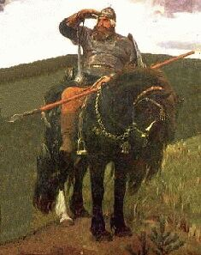
МОУ СОШ № 11 Белоглинского района с. Белая Глина
Культура Древней Руси
История России. 6 класс
Учитель истории и обществознания:
Переверзева И.Ю.

Slide 2
Тема: «Культура Древней Руси»
Цели урока:
Познакомиться с развитием культуры Древней Руси.
Дать характеристику различным ее отраслям
Уяснить главные тенденции ее развития

Slide 3
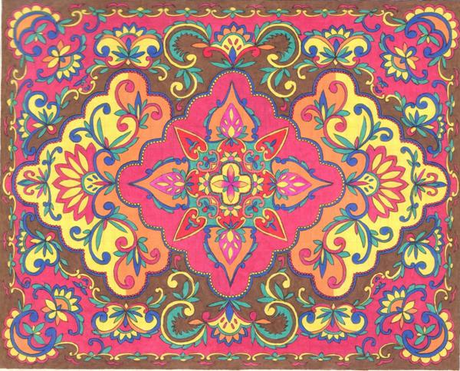
Особенности культуры Древней Руси
1. Наследие восточных славян
2. Достижение соседей Руси
3. Влияние Византии

Slide 4
Устное народное творчество
Былины – это поэтическое сказание о прошлом, в которых прославлялись подвиги русских богатырей
Главная идея: Освобождение Руси и ее защита от врагов

Slide 5
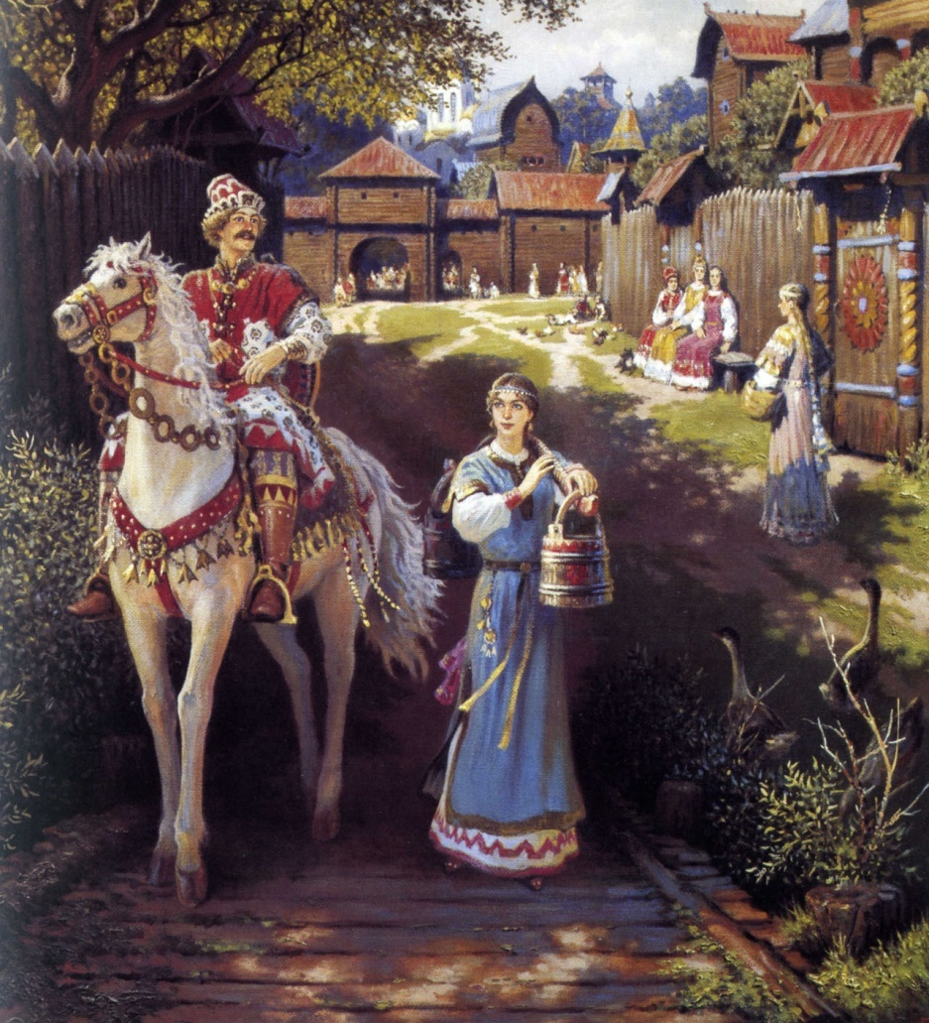
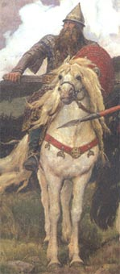
Былинные герои

Slide 6
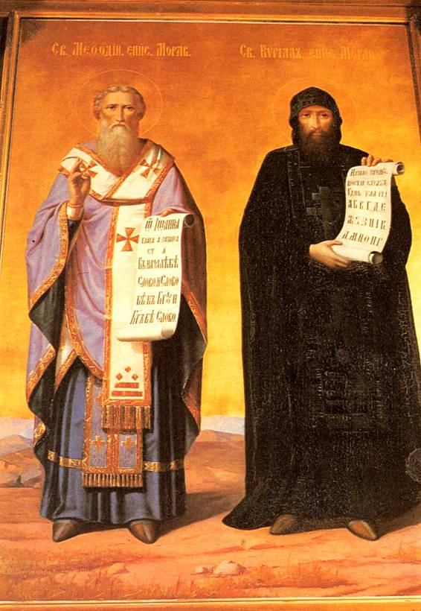
Письменность и грамотность
Кири́лл (в миру Константи́н, по прозвищу Фило́соф) и Мефо́дий (в миру Михаил, братья из города Солуни (Салоники) — просветители славян, создатели славянской азбуки, проповедники христианства.
Канонизированы и почитаются как святые и на Востоке, и на Западе. В славянском православии почитаются как святые равноапостольные «учи́тели слове́нские».

Slide 7
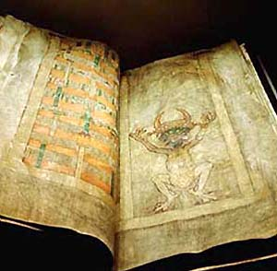
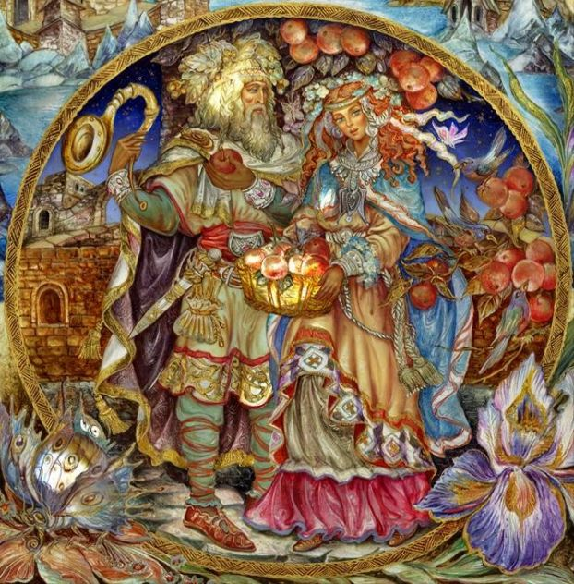
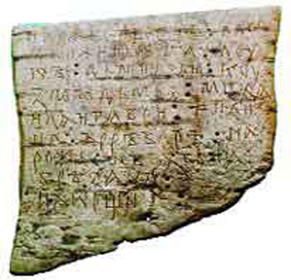
Рукописные книги

Slide 8
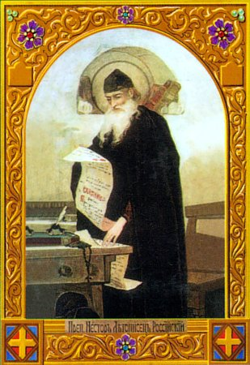
литература
Ле́топись (или летопи́сец) — погодово́й, более или менее подробный рассказ о событиях. Рассказ о событиях каждого года в летописях обычно начинался словами: «в лето» — отсюда название — летопись.
Автор летописи указан в Хлебниковском списке как монах Нестор, известный агиограф на рубеже XI—XII веков , монах Киево-Печерского монастыря.
По́весть временны́х лет (также называемая «Первоначальная летопись» или «Несторова летопись») — наиболее ранний из дошедших до нас древнерусских летописных сводов начала XII века.

Slide 9
литература
Слово "О законе и благодати" - одно из самых ранних (написано между 1037-1050 г.г.) и выдающихся произведений древнерусской литературы. Автор Слова - Иларион, первый митрополит из русских, поставленный на киевскую митрополию из священников в 1051 г.

Slide 10
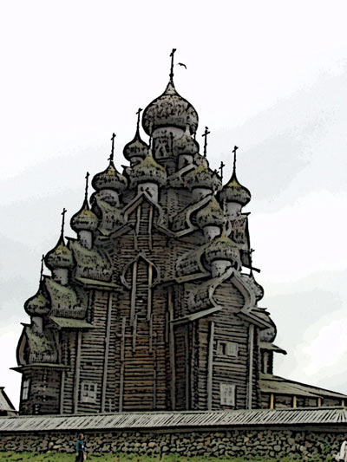
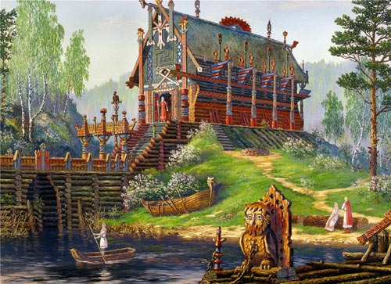
Зодчество. Деревянное строительство

Slide 11
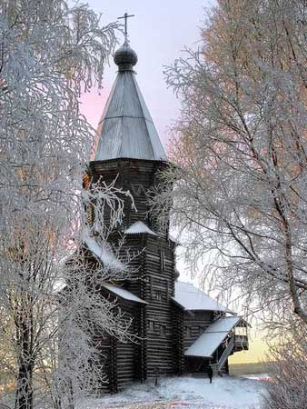
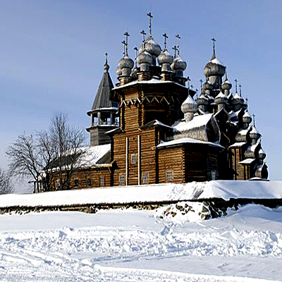
Зодчество. Деревянное строительство

Slide 12
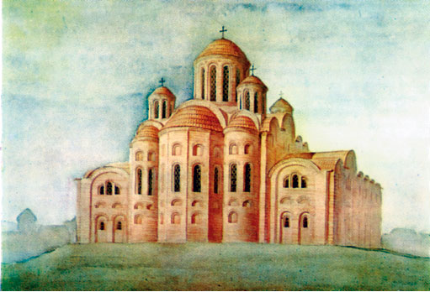
Зодчество. Каменное строительство
Сооружена между 986г.. и 996г. в Киеве в честь пресвятой Богородицы в эпоху княжения Владимира Великого, который
выделил на возведение и поддержание
церкви десятую часть своих доходов — десятину, откуда и пошло её название. В источниках Десятинную церковь, однако, нередко называют церковью Богородицы. Она представляла собой крестово-купольный шестиярусный каменный храм. В начале. Десятинная церковь была богато украшена мозаиками, фресками, резными плитами. Иконы, кресты и посуда были привезены из Корсуня в 1007г. В Десятинной церкви находилась княжеская усыпальница, где была похоронена христианская супруга Владимира — византийская царевна Анна, а затем и сам Владимир.

Slide 13
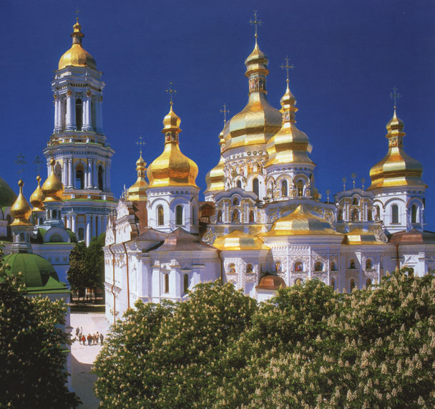
Зодчество. Каменное строительство
Собо́р Свято́й Софи́и был построен в XI веке в центре Киева по приказу Ярослава Мудрого. Внутри Собора сохранилось множество древних фресок и мозаик, в том числе знаменитая мозаика Богоматерь Оранта.

Slide 14
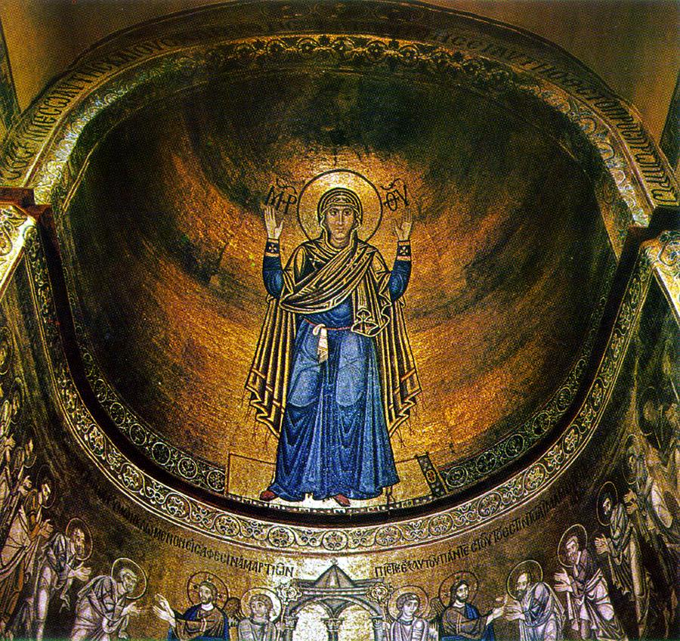
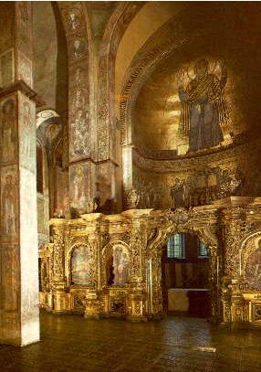
Софийский собор в Киеве

Slide 15
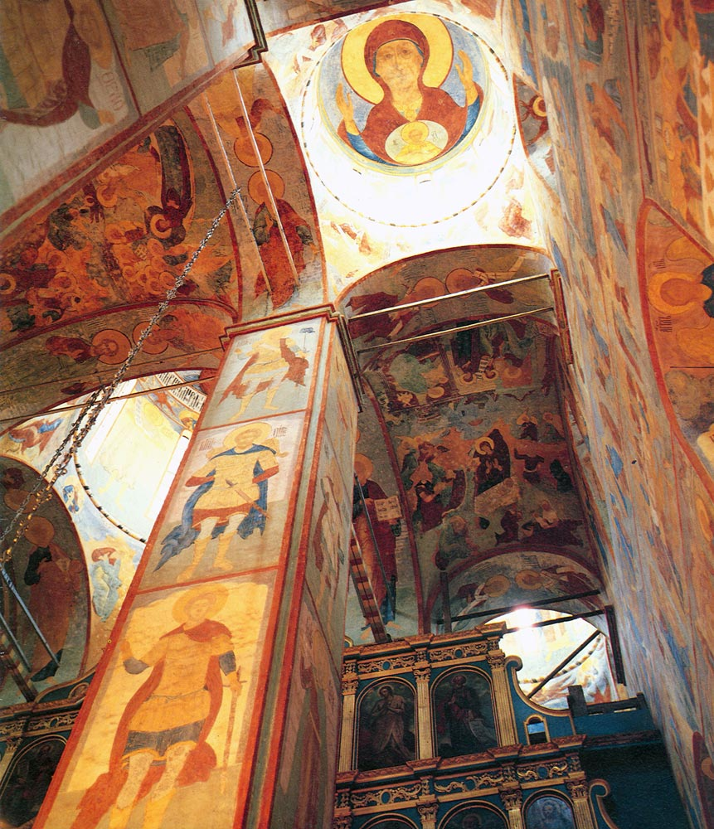
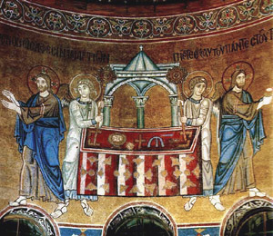
Каменное зодчество.
Фреска - Живопись водяными красками по свеженанесенной, сырой штукатурке.
Мозаика - изображение, составленное из маленьких кусочков мрамора или смальты (цветного стекла).

Slide 16
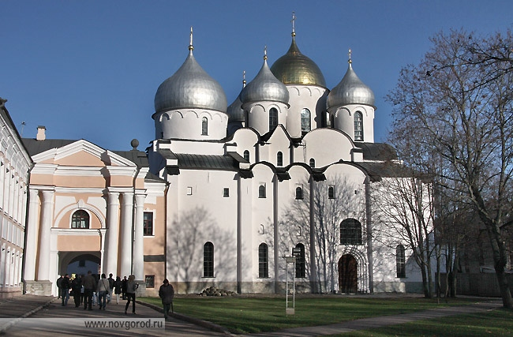
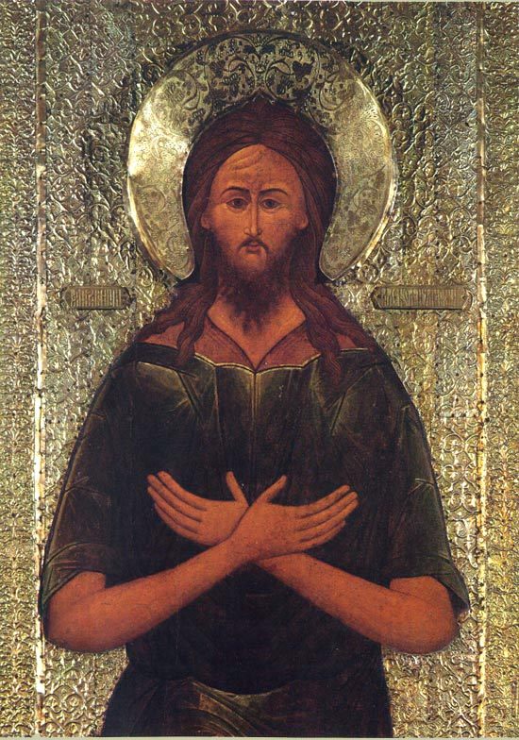
Новгородский Софийский собор

Slide 17
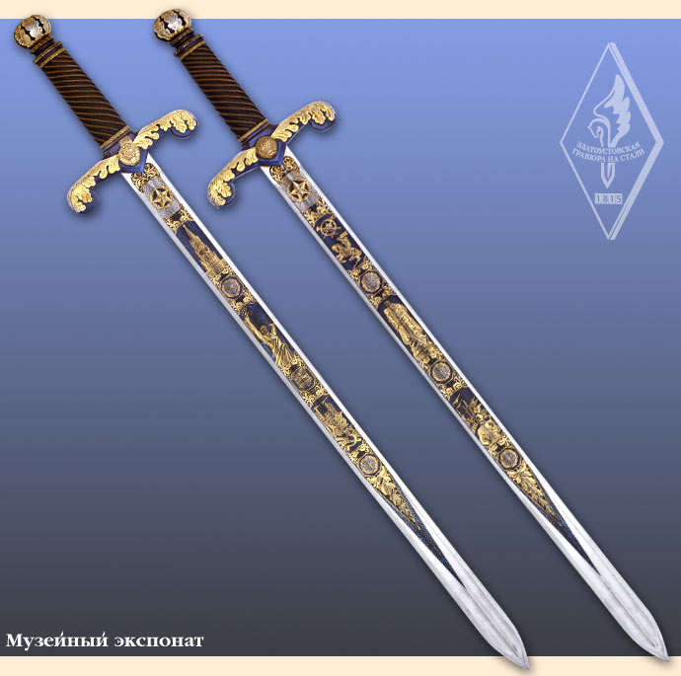
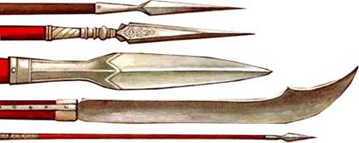
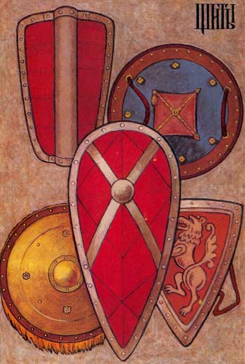
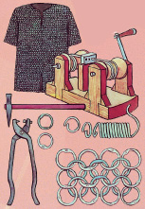
Художественное ремесло. Оружейники.

Slide 18
Художественное ремесло. Ювелиры.
Зернь - Мелкие золотые или серебряные шарики (диам. от 0,4 мм), которые напаиваются в ювелирных изделиях на орнамент из скани. Зернь создаёт эффектную фактуру, игру свето-тени.
Скань — вид ювелирной техники: ажурный или напаянный на металлический фон узор из тонкой золотой , серебряной или медной проволоки, гладкой или свитой в верёвочки.

Slide 19
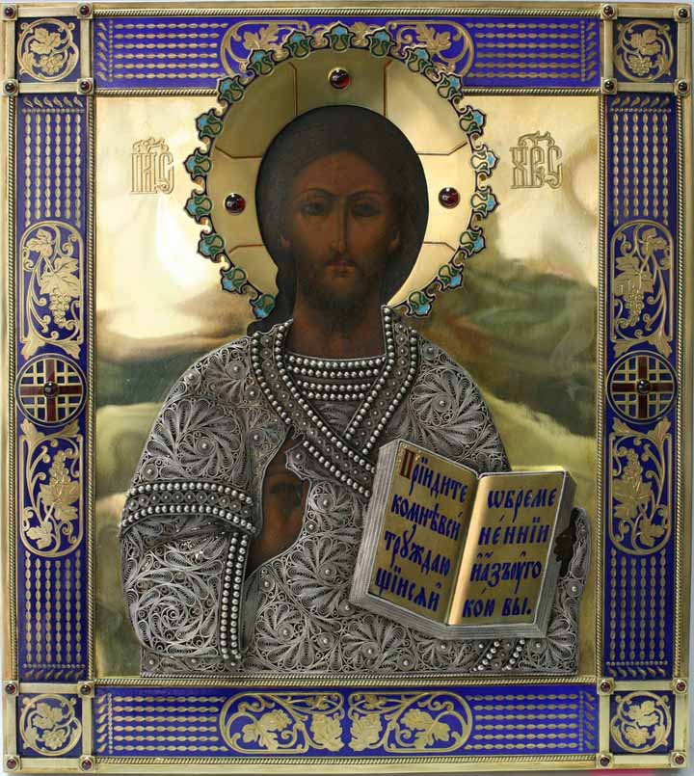
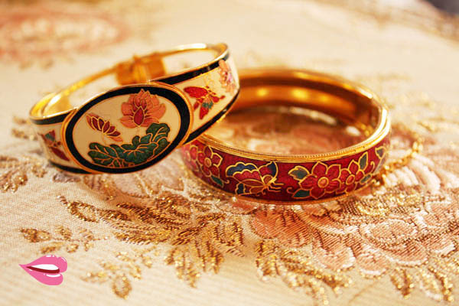
Художественное ремесло. Ювелиры

Slide 20
Домашнее задание: выучить п. 7; термины

Slide 21
Используемая литература:
1. Учебник по истории России 6 класс.
А.А. Данилов, Л.Г. Косулина
2. Энциклопедия «»Герои русской истории»
3. Интернет

